Slide 1
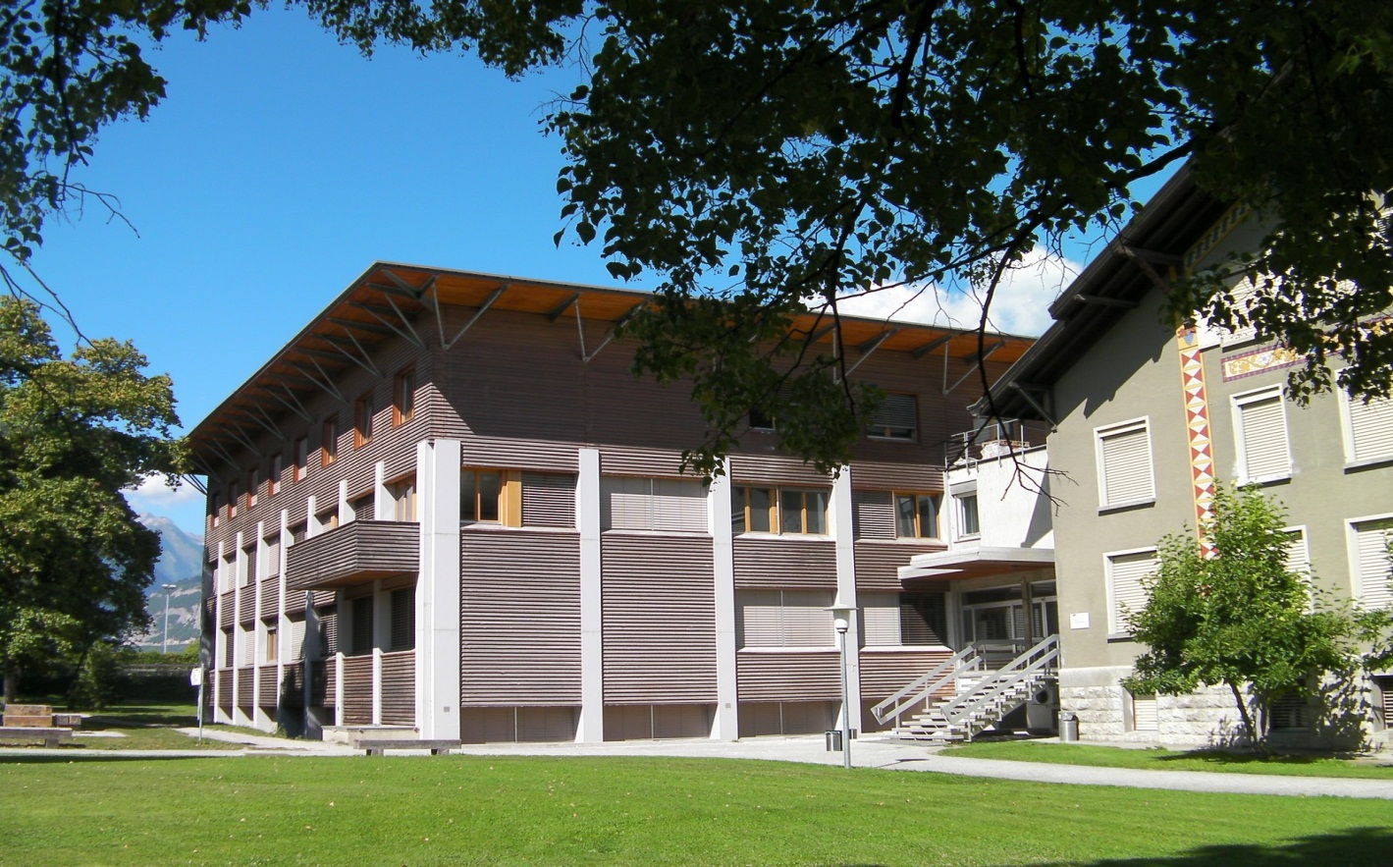
Bienvenue à l’EPASC
Formateurs en entreprise GEI - EEI 20 septembre 2023 – 17h00

Slide 2
Rentrée 2023-2024
89
NB: les étudiants des classes d’accueil et d’intégration (SCAI-PAI) – 120 en 2023 – sont comptés dans l’effectif des apprentis. Les effectifs totaux de la section service communautaire s’élèvent à 872 personnes dont 141 dans les classes AMAD.

Slide 3
Rentrée 2023 - 2024

Slide 4
Rentrée 2023 - 2024

Slide 5
Rentrée 2023 - 2024

Slide 6
Rentrée 2023 - 2024
Répartition des apprentis GEI dans la filière
Plein temps :
1ère années : 11 apprentis
2ème années : 4 apprentis
3ème années : 8 apprentis
Duales :
1ère années : 12 apprentis
2ème années : 7 apprentis
3ème années : 9 apprentis

Slide 7
Rentrée 2023 – 2024
Répartition des apprentis EEI dans la filière
Plein temps :
1ère années : 13 apprentis
2ème années : 11 apprentis
Duales :
1ère années : 4 apprentis
2ème années : 8 apprentis

Slide 8
Informations générales…
Carnet de communication et de formation
Informations sur les règlements de formation
Notes transmises directement par e-mail au formateur
Avis d’absence – mesures disciplinaires - Attention aux demandes de congé à ne pas prendre sur les jours de cours
Site internet : www.epasc.ch
Documents d’informations de l’école
Présentation des formations et des documents de formations continues
Cours d’appuis
Vont débuter prochainement

Slide 9
Admissions plt 2024
Entretiens pour les entrées de 2024
Lundi 26 février 2024 de 7h30 à 17h00
Mercredi 26 avril 2024 planning selon ls inscriptions
Inscription pour les personnes intéressées :
Sur le formulaire, par courriel
Dernière minute
appeler le secrétariat 027 606 77 40
Merci pour votre nécessaire collaboration

Slide 10
Formation : Ecole et stages
Directives de stage = Contrat de stage
Assurance accident
Assurance perte de gain
→ Entreprise
Pas de complaisance = Rupture de contrat possible

Slide 11
Formation : Ecole et stages
Périodes de stages :
01 août 2023 au 31 janvier 2024
01 février 2024 au 31 juillet 2024
Horaire de travail : SECO (vacances au pro rata temporis)
jour de cours considéré comme jour de travail
Annonce des absences au référent de stage – Important
Indemnités de stage → Rémunération par l’entreprise
400.- brut /mois Stage I
800.- brut / mois Stage II & III

Slide 12
Formation : Ecole et stages
Enquête sur la disponibilité
Engagement des stagiaires pour 2024
Parviendra aux entreprises fin octobre

Slide 13
Suivi pratique des apprentis
L’entreprise formatrice est responsable de la formation
Avoir un bon suivi de l’apprenti
Les FEE rencontrent régulièrement n’apprenti
Attention aux exigences qui ne sont pas toujours les mêmes en terme d’objectif évaluateur
Être attentif également au «savoir-être» de l’apprenti
(est-ce que j’engagerai ce jeune ?)

Slide 14
Informations stages GEI - EEI
2ème année et 3ème année PLT
Document à présenter :
Avant le jour de la visite :
Rapport de formation est rempli par l’apprenti et le FEE
Pour les duales
Rapport rempli 1x par semestre avec le FEE et classé dans le dossier de l’apprenti

Slide 15
Rapport de formation

Slide 16
Partenariat école - entreprise
Promotion de la profession
En collaboration avec l’OrTra SSVs
Liens théorie – pratique DCO5 / GEI3 :
Documents de l’entreprise : assurance qualité, culture de l’entreprise, planification interne, menu, statistiques, procédures…
Outils de travail / traités de façon confidentielle

Slide 17
Services externes
Pour des apéritifs ou événements spéciaux
Inaugurations, fêtes de famille, …
Les apprentis de l’EPASC peuvent être engagés
Développement de leur rôle professionnel
Développement de leurs compétences pratiques
N’hésitez pas à nous contacter

Slide 18
QUESTIONS ?

